Slide 1
「今シーズンもマツダスタジアムに献血バスがやってくる！
～「みんなの献血DAY」開催～
「今シーズンもマツダスタジアムに献血バスがやってくる！
～「みんなの献血DAY」開催～
「今シーズンもマツダスタジアムに献血バスがやってくる！
～「みんなの献血DAY」開催～
＜献血＞
４月23日(日)、マツダスタジアム正面3塁側入場券売場付近において事前予約をして400mL献血にご協力いただいた方に広島ライオンズクラブ様より「カープグッズ」をプレゼント！
なお、事前予約を承りますが、当日の会場が混雑していなければ、飛び込みでの献血実施も可能です。
ただ、ご予約の方を優先してご案内致しますので、飛び込み参加の方は待ち時間が発生することをご了承ください。

Slide 2
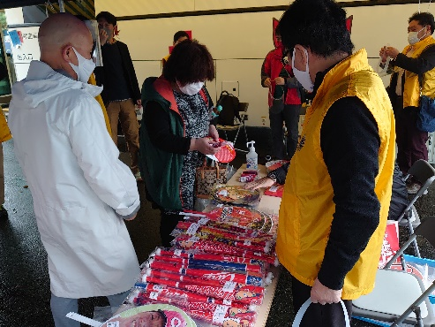
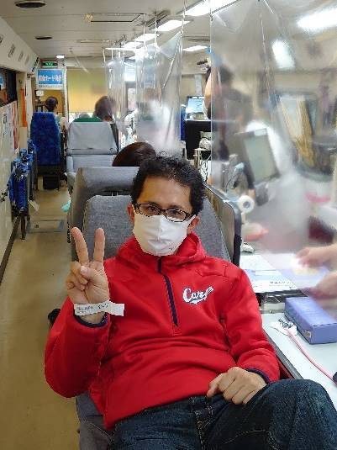
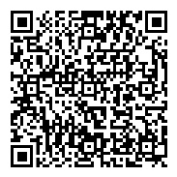
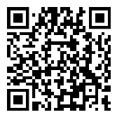
また、当日会場の混雑状況をみて、参加をお断りする場合がありますのでご承知おきください。
ご予約頂ける方は、以下方法でお願い致します。
◆献血受付時間◆
令和５年４月23日（日） 9：00～13：00
◆実施場所◆
マツダスタジアム3塁側入場券売場付近
◆予約方法◆
・電話で予約
広島県赤十字血液センター 献血推進課 0120-150-554
（9：00～17：00 土・日・祝日除く）
・Web会員サイト「ラブラッド」で予約
https://www.kenketsu.jp/Login?startURL=%2F （４月22日（土）17：00まで）
・アプリで予約
iPhoneの方は
こちら
androidの方は
こちら
◆注意事項◆
日本赤十字社のホームページよりご確認ください。
http://www.jrc.or.jp/donation/about/refrain/
新型コロナウイルス感染症への対応等について。
https://www.jrc.or.jp/donation/blood/news/201223_006488.html

